Slide 1

Муниципальное бюджетное общеобразовательное учреждение Тангутская средняя общеобразовательная школа
Выполнил:
Молотов Александр, 10 класс
Руководитель: Исидорова С.В.
2016 год

Slide 2
Актуальность.
В последние десятилетия гиподинамия охватывает всё более молодые слои населения. Растут поколения «компьютерных» мальчиков и девочек, предпочитающих детским забавам на природе многочасовое ссутуливание у компьютера или «валяние» у телевизора. Рассказы о «босоногом» детстве и спортивной юности можно услышать, разве что, от бабушек и дедушек. Как результат — на школьных медосмотрах всё чаще звучат два диагноза — «нарушения осанки» и «плоскостопие».
Если же у человека имеется плоскостопие, его организм при ходьбе попадает в экстремальную ситуацию, чем-то напоминающую езду на телеге с железными колесами по булыжной мостовой. При этом достается и суставам, и позвоночнику, и мозгу. Суставы ног начинают быстрее изнашиваться. Позвоночник искривляется, чтобы создать дополнительную пружину-амортизатор для защиты мозга. А сам мозг, уставший от чрезмерных сотрясений, отвечает постоянными головными болями. Человек чувствует себя разбитым, но даже не догадывается, что причина его недомогания — плоскостопие. А казалось бы, такая мелочь, немножко свернутая внутрь стопа.

Slide 3
Обоснование выбранной темы.
Мы стали замечать, что некоторые ученики нашей школы ходят «шаркающей» походкой, объясняя это тем, что болят ноги. Из беседы с учителем физкультуры Светланой Васильевной я узнал, что причиной может быть плоскостопие. Мы заинтересовались этой темой и решили провести исследование на тему «Плоскостопие у школьников».

Slide 4
Цель работы:
Подробное изучение плоскостопия. Способы профилактики и лечения данного заболевания.

Slide 5
Задачи:
1. Изучить литературу по теме. 2. Провести беседу и анкетирование с учащимися 8 и 9 класса. 3. Провести практическую работу на выявление плоскостопия. 4. Подобрать упражнения для профилактики и лечения плоскостопия. 5. Подвести итоги и сделать выводы.

Slide 6
Гипотеза:
Мы предполагаем, что использование комплексов коррекционно-профилактических упражнений позволят предотвратить плоскостопие у детей школьного возраста.

Slide 7
Объект исследования:
методы коррекционно-профилактической помощи при плоскостопии у детей школьного возраста.

Slide 8
Предмет исследования:
Упражнения с детьми школьного возраста.
Практическая значимость результатов исследования:
Материалы исследования могут быть использованы для диагностики и профилактики плоскостопия.

Slide 9
1-ая часть работы
Врожденное плоскостопие встречается довольно редко и является следствием внутриутробных пороков развития стопы.
Приобретенное плоскостопие встречается в любом возрасте, бывает травматическим, паралитическим, рахитическим, статическим.
Плоскостопие - это уплощение сводов стопы и полная потеря всех её амортизирующих функций.

Slide 10
Первые симптомы плоскостопия
• ваша обувь стоптана и изношена с внутренней стороны
• ноги быстро утомляются при ходьбе и работе на ногах
• появляется усталость и боли в ногах к концу дня, судороги, чувство тяжести
• отечность в области лодыжек
• очень трудно ходить на каблуках
• нога словно выросла - приходится покупать обувь на размер больше (особенно по ширине) • стопа стала широкой настолько, что вы уже не влезаете в любимые туфли.

Slide 11
2-ая часть
Анкетирование и опыты
Исследования проводились в два этапа. На первом (предварительном) этапе с 15 по 26 января 2016 года были обоснованы гипотеза, цель и задачи исследования, проведены анализ и обработка данных научно-методической литературы, тестирование для выявления плоскостопия у учеников.
На втором этапе с 27 января по 2 февраля 2016 года с целью профилактики плоскостопия у учеников проводилось ознакомление с комплексом профилактических упражнений.
Нам хотелось узнать, что знают о плоскостопии ученики 8 и 9 классов нашей школы. Поэтому мы разработали анкеты и провели анкетирование в классах.

Slide 12
Анкета (результат)
1.Обувь стоптана и изношена с внутренней стороны – 3чел.
2.Ноги быстро утомляются при ходьбе и продолжительных подвижных играх – 5чел.
3. Появляется усталость и боли в ногах к концу дня, чувство тяжести – 10 чел.
4. Знают о такой болезни, как плоскостопие – 20 чел.
5. У кого есть это заболевание ног – 6 чел. не знают, 14 чел. считают, что нет
6. Как вы считаете, эта болезнь лечится? – да, лечится – 20 чел.

Slide 13
Опыт №1
Тема: «Проверка на наличие плоскостопия»
Цель: Опыт на определение плоскостопия.
Оборудование: лист бумаги, крем, ручка.
Ход работы:
1.Берем лист бумаги и крем детский (жирный)
2. Наносим крем на подошву стопы
3. Наступаем на бумагу
4. Внимательно рассматриваем жирный отпечаток стопы.
5. Вывод.
Вывод: Мы провели опыт№1 и выявили, что из 20 человек плоскостопие обнаружено у 5-х человек.

Slide 14
Опыт №2
Тема: «Определение степени плоскостопия»
Цель: Определить степень плоскостопия.
Оборудование: зеленка, лист бумаги, ручка, линейка.
Ход работы:
1.Берем лист бумаги и зеленку
2. Раствором зеленки смазываем подошву стопы
3. Получаем отпечаток стопы на чистом листе бумаги
4. Внимательно рассматриваем отпечаток стопы.
5. Определяем степень плоскостопия.
Вывод: Мы провели опыт№2 и выявили, что плоскостопие обнаружено у 5-х человек, уплощение – 5-х человек, нормальная стопа – у 15 человек.

Slide 15
Заключение
Целью нашего исследования стало изучение заболевания ног, а именно плоскостопие, у 8 и 9 классов. В процессе исследования задачи, поставленные нами, были решены.
Для осуществления цели и решения задач нашего исследования мы изучили литературу по теме; побеседовали с учащимися школы; составили график работы нашего исследования; провели анкетирование, которые нами были обработаны. Подобрали упражнения для профилактики и лечения, провели опыты, подвели итоги и сделали выводы. В своей работе нам это удалось рассмотреть, проверить и доказать.
Все хотят, чтобы дети рождались здоровыми и у них не было такого заболевания, как плоскостопие. Ведь врожденное заболевание лечится тяжелее, чем приобретенное. А со вторым справиться можно, если дети будут владеть информацией по этой проблеме.

Slide 16
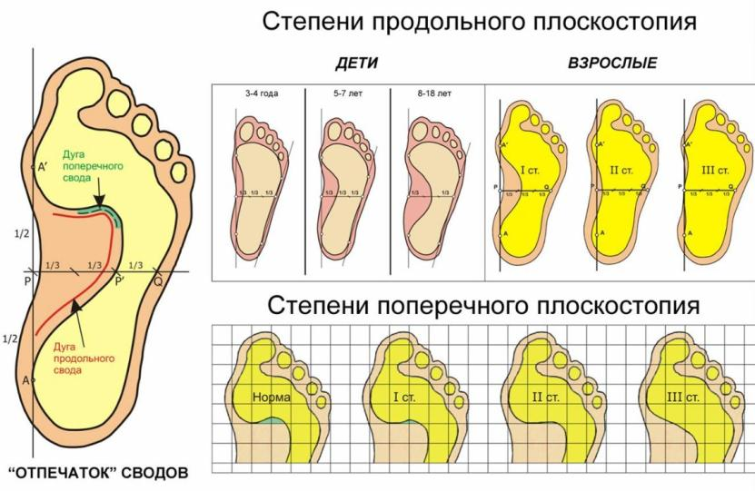
Приложение

Slide 17
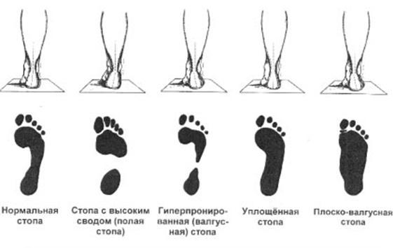

Slide 18
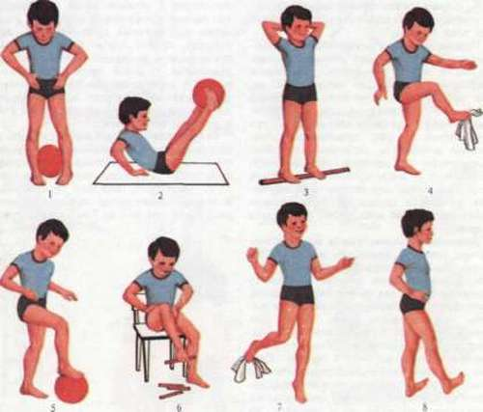

Slide 19
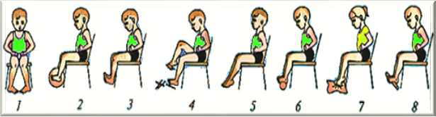


Slide 20
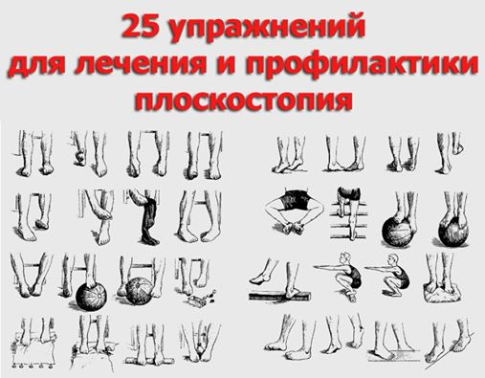

Slide 21
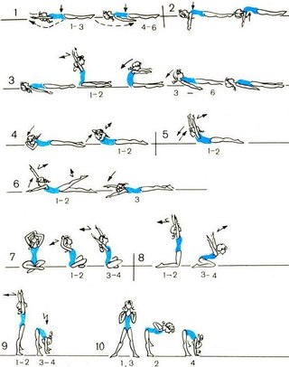

Slide 22
